Slide 1
基于决策树的心脏信号的预测
小组成员：高 波
刘瑞杰

Slide 2
实验介绍
数据预处理
模型选择
实验结论

Slide 3
实验介绍
本题目源于阿里天池的一项数据竞赛，赛题以心电图心跳信号数据为背景， 要求选手根据心电图感应数据预测心跳信号所属类别，其中心跳信号对应正常病例以及受不同心律不齐和心肌梗塞影响的病例，这是一个多分类的问题。数据集由于经过脱敏处理，数据都较为规整，无需大费周章的进行数据处理。本项目主要采用普通的决策树及衍生模型对提供的心跳信号传感器的数据集进行训练，并完成不同心跳信号的分类的任务。

Slide 4
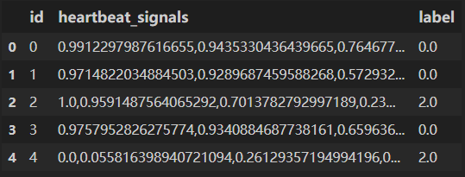

数据预处理

Slide 5
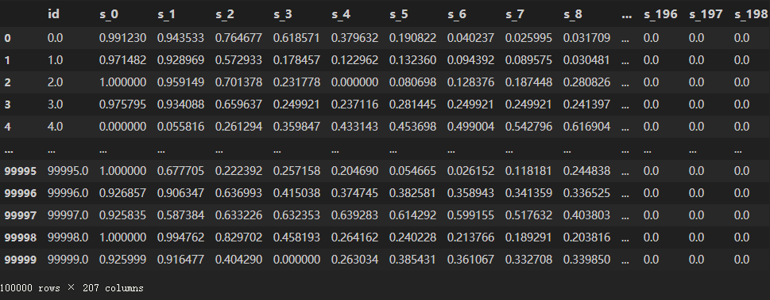
数据预处理

Slide 6
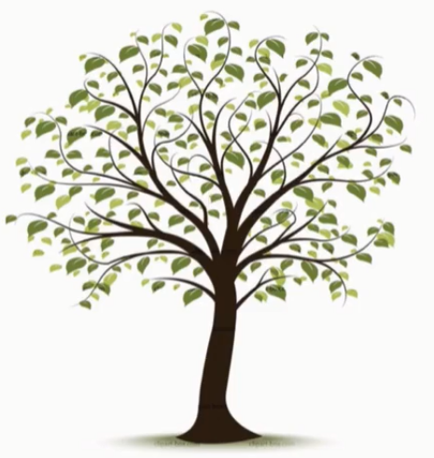
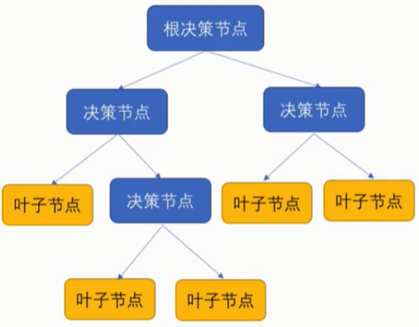
决策树

Slide 7
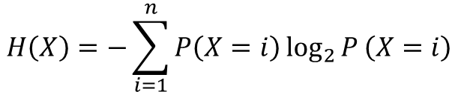
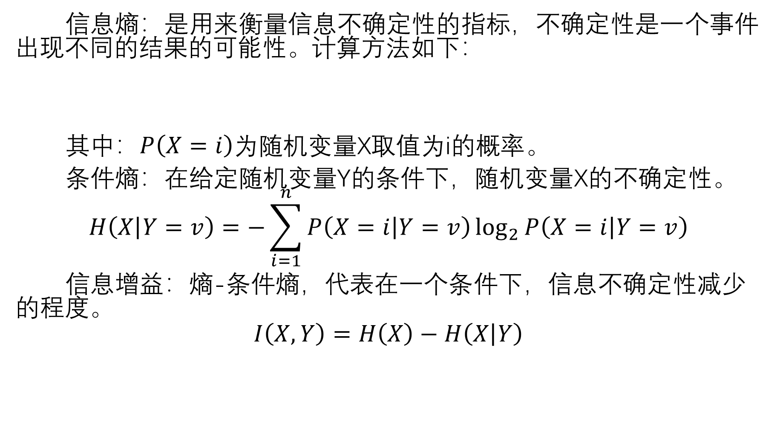
决策树-信息增益
信息熵：是用来衡量信息不确定性的指标，不确定性是一个事件出现不同的结果的可能性。计算方法如下：
其中：$P\left(X=i\right)$为随机变量X取值为i的概率。
条件熵：在给定随机变量Y的条件下，随机变量X的不确定性。
$$H\left(\left.X\right|Y=v\right)=−\sum_{i=1}^{n}{P\left(X=\left.i\right|Y=v\right)\log_{2}{P\left(X=\left.i\right|Y=v\right)}}$$
信息增益：熵-条件熵，代表在一个条件下，信息不确定性减少的程度。
$$I\left(X,Y\right)=H\left(X\right)−H\left(\left.X\right|Y\right)$$
$$H\left(X\right)=−\sum_{i=1}^{n}{P\left(X=i\right)\log_{2}{P}\left(X=i\right)}$$

Slide 8
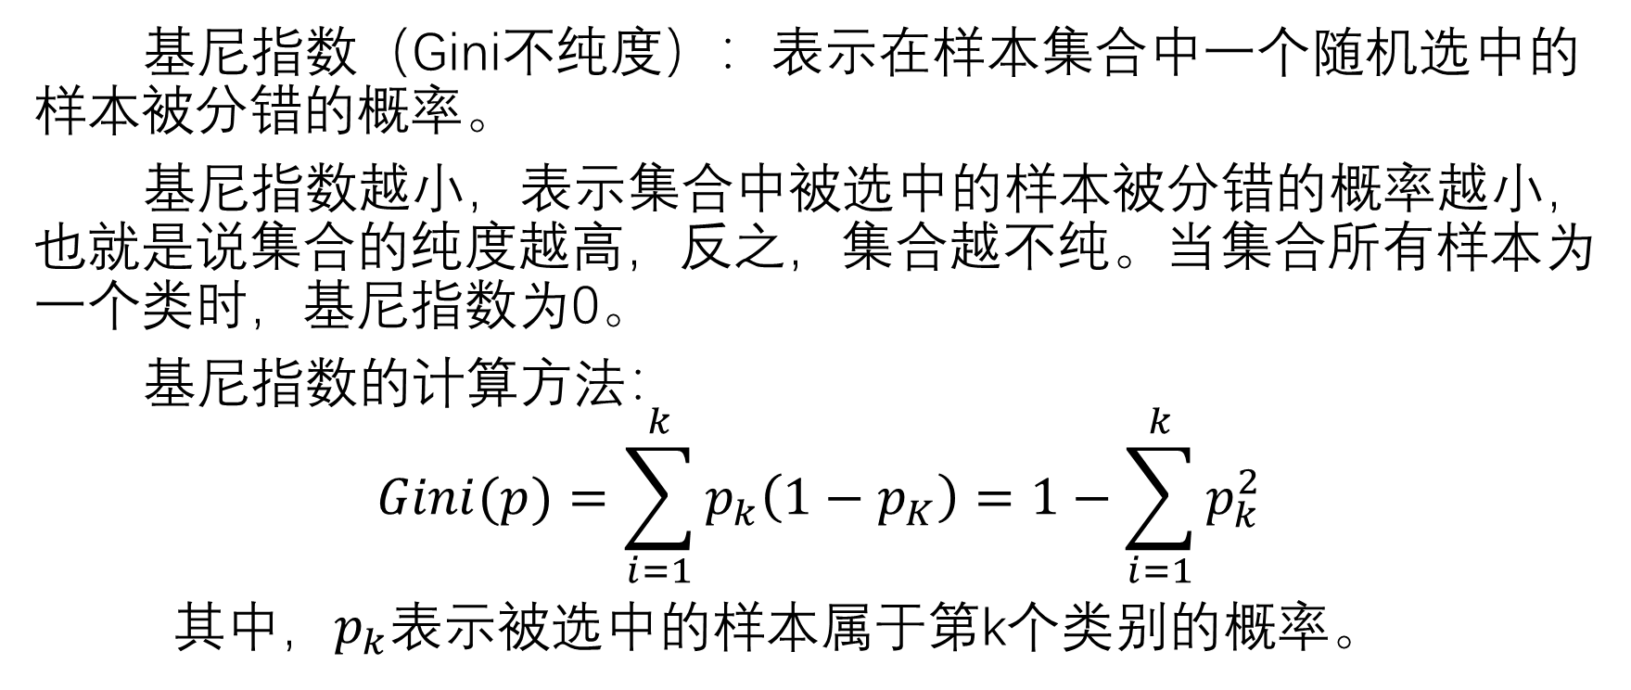
决策树-基尼指数
基尼指数（Gini不纯度）：表示在样本集合中一个随机选中的样本被分错的概率。
基尼指数越小，表示集合中被选中的样本被分错的概率越小，也就是说集合的纯度越高，反之，集合越不纯。当集合所有样本为一个类时，基尼指数为0。
基尼指数的计算方法：
$$Gini(p)=\sum_{i=1}^{k}{p_{k}\left(1−p_{K}\right)}=1−\sum_{i=1}^{k}{p_{k}^{2}}$$
其中，$p_{k}$表示被选中的样本属于第k个类别的概率。

Slide 9
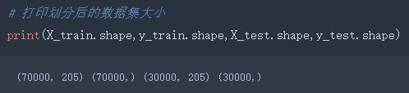
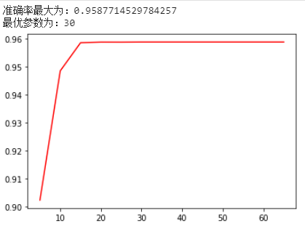

决策树-参数选择
将数据按照 7：3 的比例划分为训 练集和测试集。
因为普通决策树只有两个参数需要挑选，因此不采用网格搜索，分开进行调参。

Slide 10
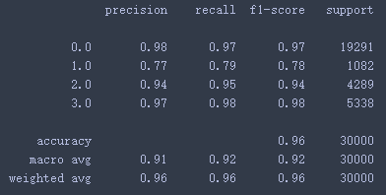
决策树-实验结果
在测试集上的准确率为0.96； 除1类别之外，其它类别的精度（precision）、召回率（recall）与f1-score分数都超过了0.9； 同时也验证了上面类别不平衡会对结果产生影响。
针对结果进行改进，主要有以下两个方面：
1.再次观察数据结合相关知识，每个心跳信号之间是存在时序关系的，可以对数据加入时间步特征，并对其进行特征处理
2.对于类别不平衡问题的解决方法，使用集成方法如bagging或boosting进行训练，这里采用lightGBM。

Slide 11
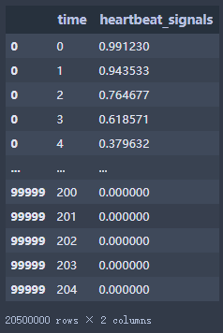
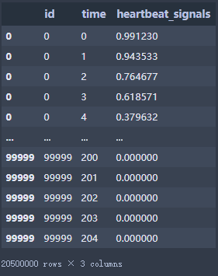
加入时间步特征
根据生活实际，心跳信号应该有时间的先后关系，因此加入时间步特征。

Slide 12
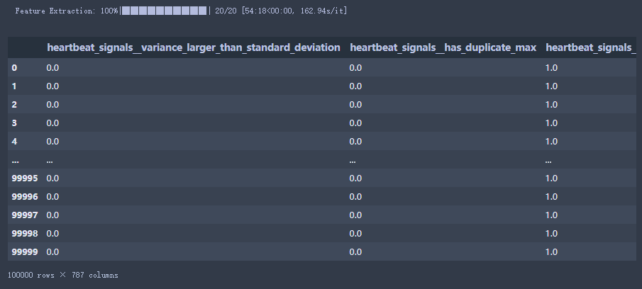
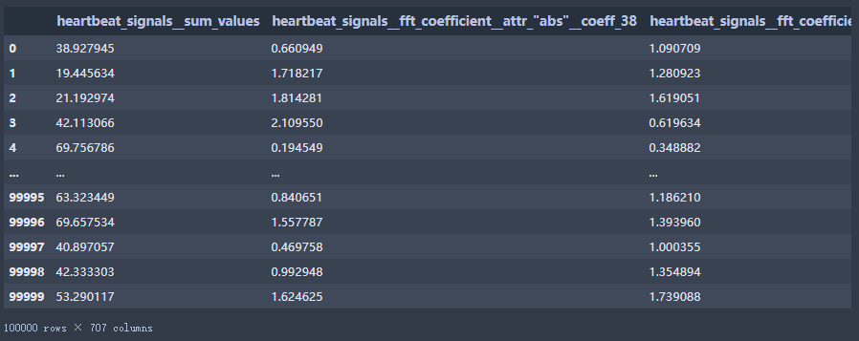
特征抽取和选择
按照特征和数据label之间的相关性进行特征选择

Slide 13

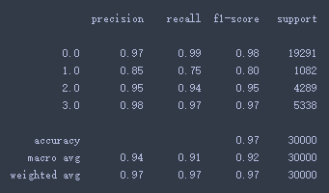
决策树
利用网格搜索选择最优参数
加入时间步特征后，使用决策树的实验结果
未加入时间步特征
加入时间步特征后

Slide 14
LightGBM
（Light Gradient Boosting Machine）由微软亚洲研究院开发，是一款基于决策树算法的分布式梯度提升框架。为了满足工业界缩短模型计算时间的需求，LightGBM的设计思路主要是两点：
减小数据对内存的使用，保证单个机器在不牺牲速度的情况下，尽可能地用上更多的数据；
减小通信的代价，提升多机并行时的效率，实现在计算上的线性加速。
LightGBM的设计初衷就是提供一个快速高效、低内存占用、高准确度、支持并行和大规模数据处理的数据科学工具。

Slide 15
LightGBM
LightGBM主要有以下特点：
基于Histogram的决策树算法
带深度限制的Leaf-wise的叶子生长策略
直方图做差加速
直接支持类别特征(Categorical Feature)
Cache命中率优化
基于直方图的稀疏特征优化
多线程优化

Slide 16
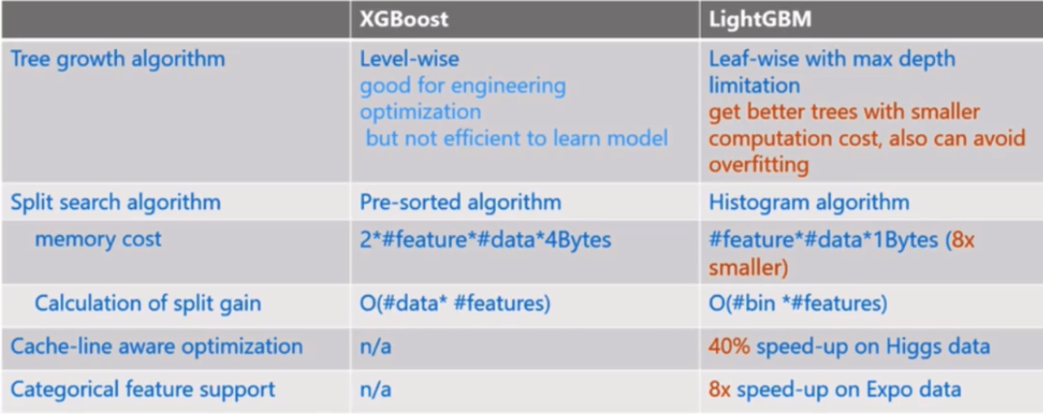
LightGBM和XGBoost的对比

Slide 17

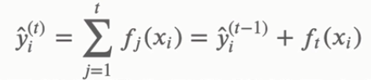
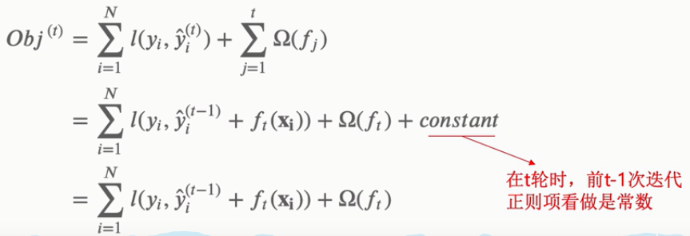
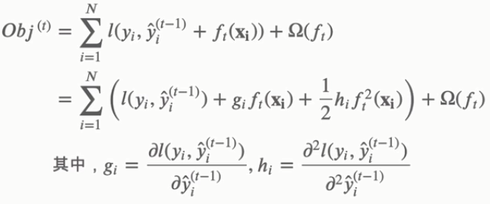
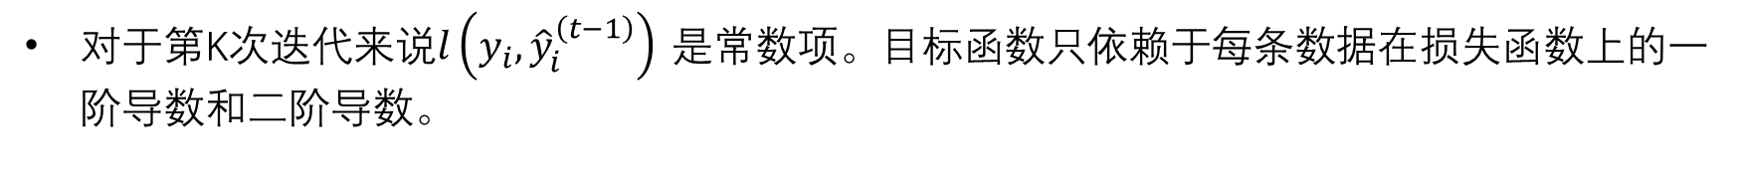
目标函数
XGBoost是前向分布算法，使用贪心算法寻找最优解
每一次迭代我们寻找使损失函数降低最大的f (CART树），因此目标函数可改写为:
对于第K次迭代来说$l\left(y_{i},{\hat{y}}_{i}^{\left(t−1\right)}\right) 是$常数项。目标函数只依赖于每条数据在损失函数上的一阶导数和二阶导数。

Slide 18
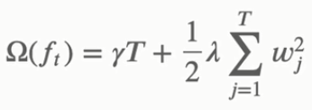

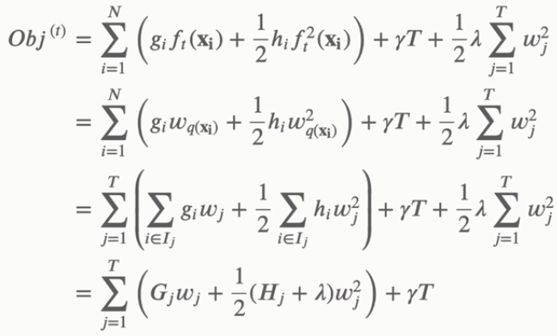

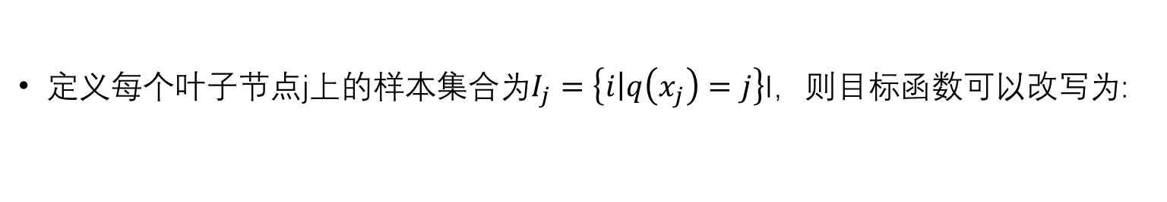
XGBoost中正则项用来衡量树的复杂度:树的叶子节点个数T和每棵树的叶子节点输出分数W的平方和。
XGBoost最终的目标函数
定义q函数将输入x映射到某个叶子节点上，则有:
定义每个叶子节点j上的样本集合为$I_{j}=\left\{\left.i\right|q\left(x_{j}\right)=j\right\}$I，则目标函数可以改写为:
其中，

Slide 19
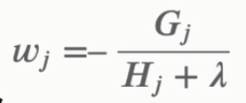
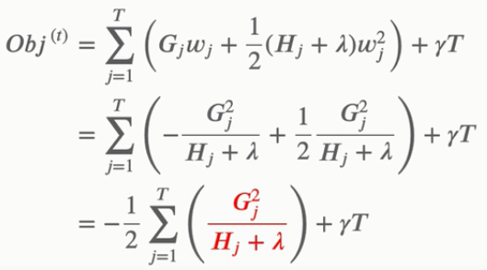
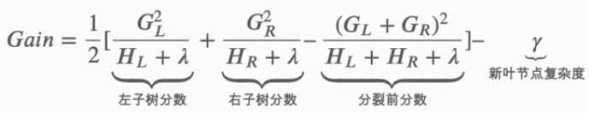
接下来对目标函数的进行优化，即计算第t轮时使目标函数最小的叶节点的输出分数w，直接对w求导，使得导数为0，得:
将其带入损失函数中:
XGBoost计算增益:

Slide 20
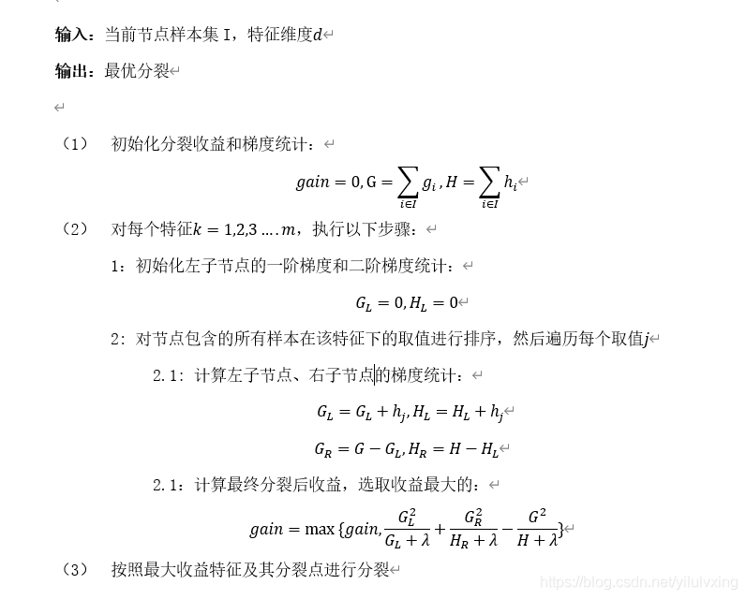
此算法的复杂度为O(nlogn)，需要处理d个特征，进行K轮，因此算法的复杂度为O(n*d*K*nlogn)。

Slide 21
XGBoost中的精确贪心算法:
对每个特征都按照特征值进行排序·
在每个排好序的特征都寻找最优切分点
用最优切分点进行切分
优点：可以找到精确的切分点
缺点：
是空间消耗比较大，时间开销大和对内存不友好，使用直方图算法进行划分点的查找可以克服这些缺点。

Slide 22
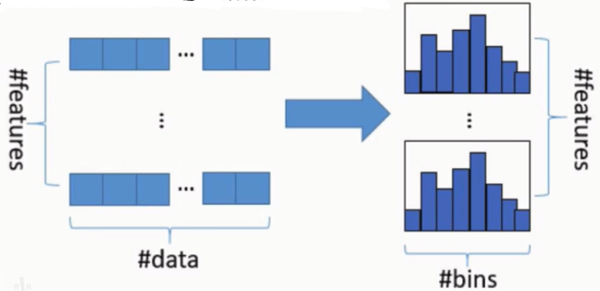
LightGBM-直方图算法
直方图算法(Histogram algorithm)把连续的浮点特征值离散化为k个整数（也就是分桶bins的思想），比如[0,0.1)→0，[0.1,0.3)→1。并根据特征所在的bin对其进行梯度累加和个数统计，然后根据直方图，寻找最优的切分点。
histogram算法，占用的内存更低，数据分隔的复杂度更低。

Slide 23
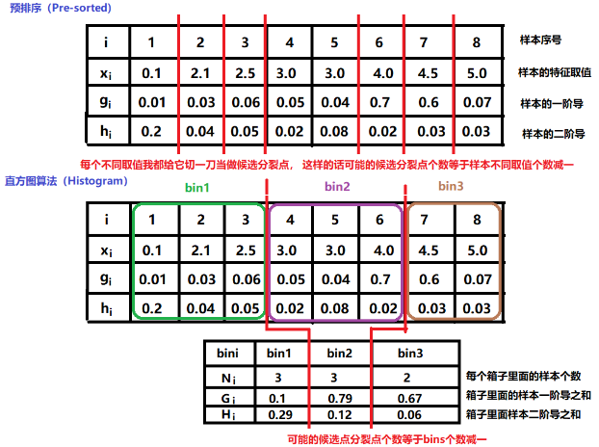

Slide 24
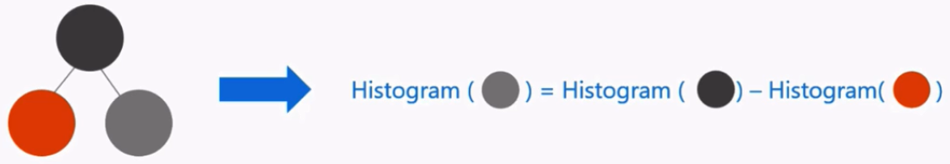
LightGBM-直方图算法
直方图作差：
一个叶子节点的直方图可以由它的父亲节点的直方图与其兄弟的直方图做差得到。使用这个方法，构建完一个叶子节点的直方图后，就可以用较小的代价得到兄弟节点的直方图，相当于速度提升了一倍。

Slide 25
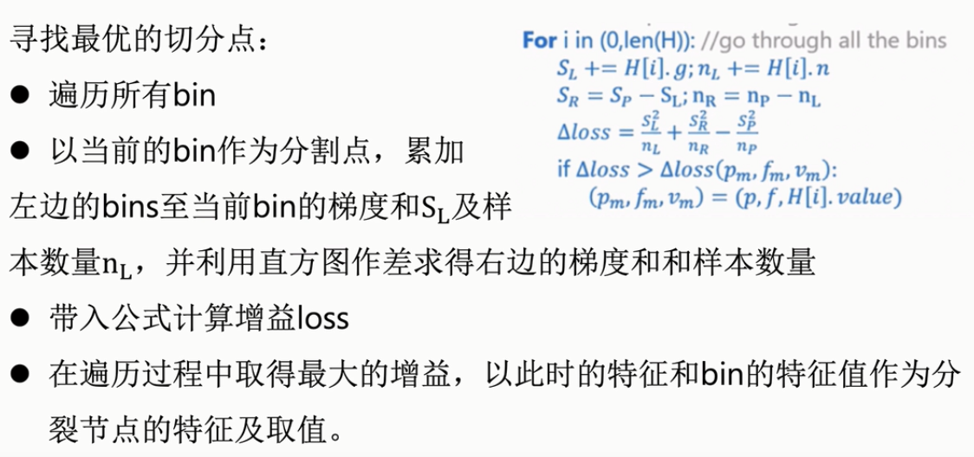
LightGBM-直方图算法

Slide 26
LightGBM-直方图算法
直方图算法的优点:
减少内存占用
缓存命中率提高，直方图中梯度存放是连续的
计算效率提高，相对于XGBoost中预排序每个特征都要遍历数据,复杂度为O(#feature * #data),而直方图算法只需遍历每个特征的直方图即可，复杂度为O(feature * #bins),
在进行数据并行时，可大幅降低通信代价

Slide 27
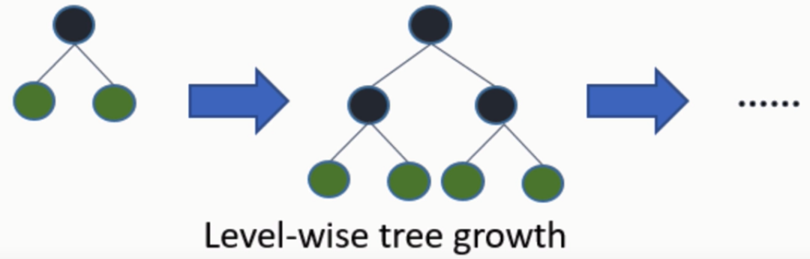
树的生长策略
在XGBoost中，树是按层生长的，同一层的所有节点都做分裂，最后剪枝，它不加区分的对待同一层的叶子，带来了很多没必要的开销，因为实际上很多叶子的分裂增益较低，没必要进行搜索和分裂。

Slide 28
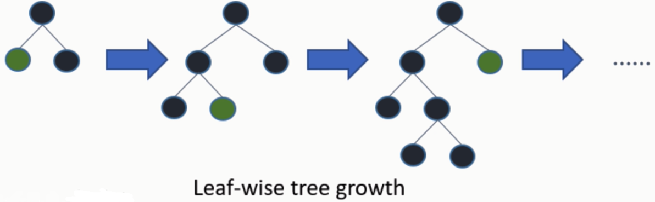
树的生长策略
lightGBM的生长策略是leaf-wise，以降低模型损失最大化为目的，对当前所有叶子节点中切分增益最大的leaf节点进行切分。leaf-wise的缺点是会生成比较深的决策树，为了防止过拟合，可以在模型参数中设置决策树的深度。

Slide 29
单边梯度采样，Gradient-based One-Side Sampling（GOSS） 互斥特征绑定，Exclusive Feature Bundling（EFB）
GOSS是一种在减少数据量和保证精度上平衡的算法。GOSS是通过区分不同梯度的实例，保留较大梯度实例同时对较小梯度随机采样的方式减少计算量，从而达到提升效率的目的。
EFB是通过特征捆绑的方式减少特征维度（其实是降维技术）的方式，来提升计算效率。通常被捆绑的特征都是互斥的（一个特征值为零,一个特征值不为零），这样两个特征捆绑起来才不会丢失信息。如果两个特征并不是完全互斥（部分情况下两个特征都是非零值），可以用一个指标对特征不互斥程度进行衡量，称之为冲突比率，当这个值较小时，我们可以选择把不完全互斥的两个特征捆绑，而不影响最后的精度。
结合使用 GOSS 和 EFB 的 GBDT 算法就是 LightGBM。

Slide 30
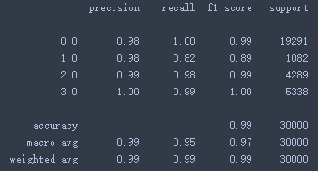
LightGBM-实验结果
比前两项结果，不仅准确率有了较大提升，达到了0.99，最值得关注的是 1 类别的指标有了明显提高，证明此方法是有效的。

Slide 31
Thank you for your attention!

